Slide 1

Progetto Ingegneria del Software II
Anno Accademico 2022/2023
Staccone Simone

Slide 2
Outline
Introduzione
Motivazioni
Progettazione
Tool
Misurazioni
Risultati
Discussione
Minacce alla validità
Link GitHub e SonarCloud
Bookkeeper
Bookkeeper
Link
Assunzioni
OpenJPA
Variabili
OpenJPA

Slide 3
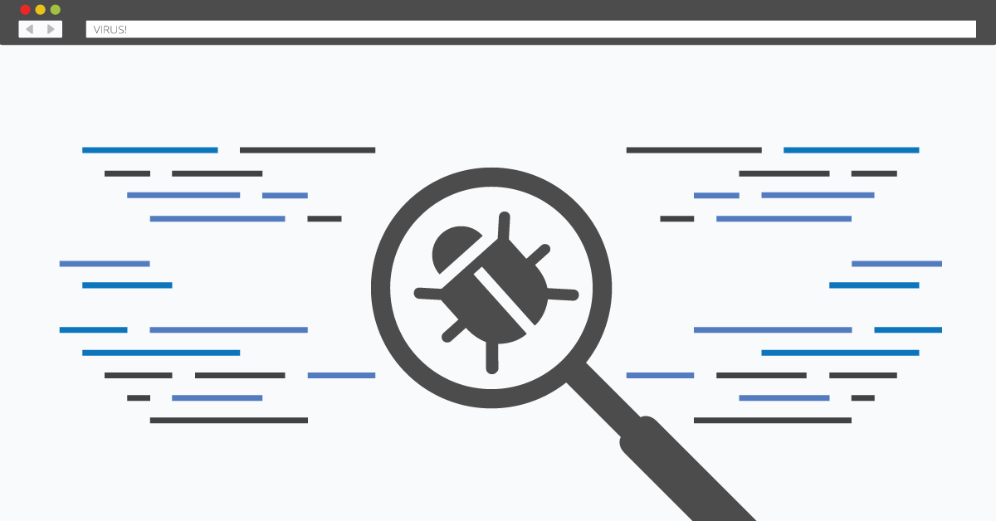

Introduzione
Il progetto svolto mira ad analizzare due progetti sviluppati da Apache per stimare la presenza di classi che presentano un bug al loro interno.
I progetti presi in considerazione sono:
Bookkeeper
OpenJPA

Slide 4
Introduzione – Motivazioni
La stima di bug all’interno del codice è un’attività fondamentale in ambito industriale e di ricerca, in quanto fornisce delle linee guida riguardo l’effort da dedicare nell’ambito di software testing.
Disporre di uno strumento in grado di indirizzare lo sviluppo di casi di test risulta un problema centrale in un contesto reale in cui le risorse economiche e/o temporali sono limitate.
Per effettuare queste stime si possono utilizzare algoritmi di Machine Learning basati su supervised learning, ovvero che utilizzano esempi passati come dati di input dell’algoritmo.

Slide 5



Progettazione - Tool
Per acquisire I dati necessari a fornire degli esempi necessari nella fase di training del nostro algoritmo ho utilizzato due tool distinti:
GitHub: in particolare ho utilizzato la libreria jgit di Java per ottenere informazioni relative ai commit.
Jira: in particolare ho utilizzato le REST API fornite per ottenere informazioni relative a release e issues.

Slide 6
Progettazione - Assunzioni
Issues: Un issue rappresenta il riconoscimento di una failure all’interno dell’ambiente Jira. Se l’issue presenta ache un’Affected Version (AV), abbiamo un informazione riguardante la release in cui il bug è stato introdotto. Proprio per questo ho considerato solamente gli issues che presentavano una release date, la cui release è effettivamente stata rilasciata e che avevano almeno un commit associato.
Releases: In questo studio, una release rappresenta l’unità temporale di base. Infatti, tutti i dati raccolti sono stati divisi secondo le proprie release e proprio per questo ho considerato solamente le release con una data e che sono effettivamente state rilasciate. (released = ‘true’ nel JSON). Inoltre ai fini del calcolo delle metriche sono state usate metà delle release totali così ottenute, in modo da effettuare misure con dati consolidati nel tempo.
Commit: i commit racchiudono le informazioni relative al codice presente nel progetto in un determinato istante di tempo. Dato che nel nostro caso, le release rappresentano l’unità di misura temporale, al fine del calcolo delle metriche, ho associato i commit alle relative release confrontando le date in cui i commit sono stati registrati.

Slide 7
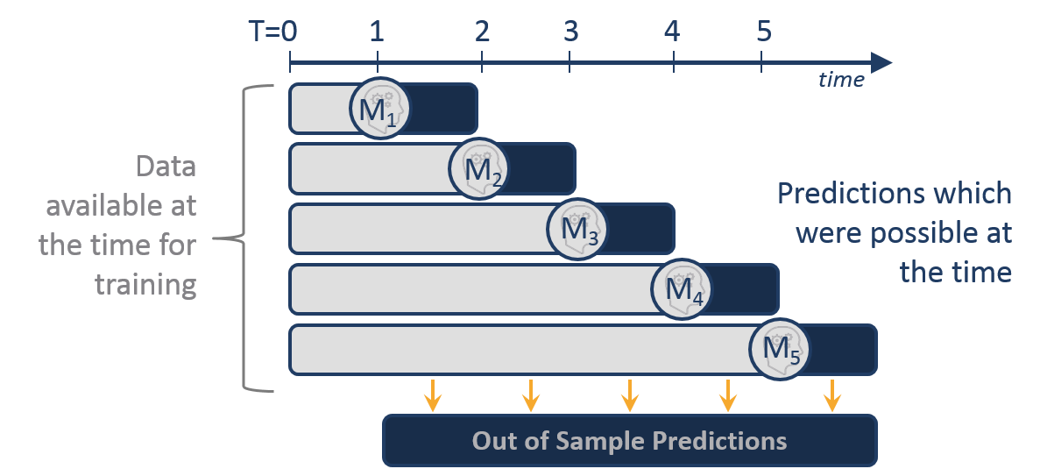
Progettazione - Assunzioni
Evaluation: la tecnica di validazione serve per avere delle statistiche relative ai classificatori (Naive Bayess, IBK, RandomForest) che considerino la natura differente tra training e testing set, in modo da ottenere valutazioni che non siano né overfitting né underfitting rispetto al dataset. Dato che il dataset considerato è ordinato temporalmente secondo le release, allora dobbiamo utilizzare tecniche di validazione adatte a trattare serie temporali. La scelta naturale è quella di utilizzare walk forward. Così facendo utilizziamo solamente i dati ottenuti fino alla release che stiamo considerando per effettuare le stime, senza essere influenzati da dati futuri non conosciuti in quella release.

Slide 8

Progettazione - Assunzioni
Labeling: come tecnica di labeling ho utilizzato una variante di proportion;
$$P=\frac{FV−IV+1}{FV−OV+1} −1$$
Così facendo impongo che il denominatore non sia mai pari a 0, in particolare considero anche i casi in cui un bug viene scoperto e risolto nella stessa release. In questo caso considero la distanza tra i due eventi pari ad 1. Grazie a questo smoothing riesco ad ottenere un maggior numero di dati, considerando il valore finale come un proportion alterato di un unità, quindi sottraggo 1.
Quindi per trovare un valore di porportion valido per Bookkeeper e OpenJPA ho utilizzato la tecnica di cold start, ovvero ho utilizzato altri progetti (Avro, Zookkeeper, Syncope, Tajo) per trovare un valore utilizzabile.
Dopo aver calcolato proportion utilizzando gli issue con AV degli altri progetti ho utilizzato il valore mediano ottenendo P = 2.
Quindi in Bookkeeper e in OpenJPA ho utilizzato questo valore per trovare la IV quando l’issue non presentava AV.
*Nota: Non ho considerato STORM data l’altà presenza di release non ordinate temporalmente.

Slide 9

Progettazione - Misurazione
Per effettuare le misurazioni, utilizzo diverse metriche, tutte basate sulle classi considerate per ogni release.
Metrica | Significato
LOC | Numero di linee di codice, compresi commenti
LOC_ADDED | Numero di linee di codice aggiunte in una release
LOC_DELETED | Numero di linee di codice cancellate in una release
N_AUTH | Numero di autori che hanno contribuito a scrivere codice in una release.
N_R | Numero di revisioni.
MAX_LOC_ADDED | Massimo numero di linee di codice aggiunte in un commit di una release.
AVG_LOC_ADDED | Numero medio di linee di codice aggiunte nei commit della release.
CHURN | Somma sulle revisioni della differenza del numero di linee di codice aggiunte e cancellate in una release.
MAX_CHURN | Churn massimo sulle revisioni in una release.
AVG_CHURN | Churn medio sulle revisioni in una release.
N_NEW | Numero di istanze create nella classe in una revisione.
N_PUBLIC_METHODS | Numero di metodi annotati come public in una release.
BUGGY | True se c’è un bug nella classe, false altrimenti

Slide 10
Progettazione - Misurazione
Step per la misurazione:
Grazie ai risultati ottenuti dalla misurazione ho effettuato una classificazione attraverso le API di Weka.
Retrive degli issue e delle release da Jira per calcolare proportion.
Calcolo di proportion.
Retrive degli issue e delle release da Jira per il progetto considerato.
Calcolo del training e del testing set urilizzando walk forward per ogni release
Calcolo delle metriche con i dati ottenuti e generazione del file .csv
Retrive dei commit da GitHub, classificandoli nelle release.

Slide 11

Variabili
Ho utilizzato Weka per ottenere risultati relativi alle metriche di:
Precision ( $=\frac{TP}{TP+FP}$ )
Recall ( $=\frac{TP}{TP+FN}$)
AUC (Area Under ROC Curve: Quando si avvicina ad 1 riesco a distinguere bene tra i positivi e i negativi)
Kappa (Indica quanto si è meglio nelle predizioni rispetto ad un classificatore ‘dummy’)
Quindi ho applicato Feature Selection utilizzando un Filter Approach e quindi ignorando il classificatore usato. Come filtro ho utilizzato Best First.
Successivamente ho utilizzato il dataset ottenuto utilizzando solamente gli attributi migliori per effettuare oversampling, undersampling e per applicare SMOTE andando ad analizzare i risultati.

Slide 12
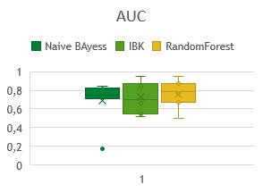
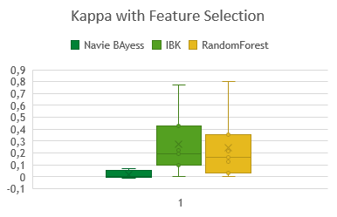
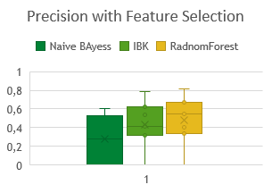
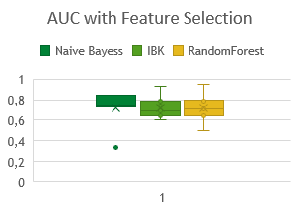
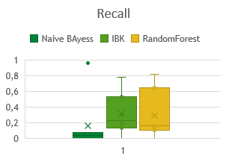
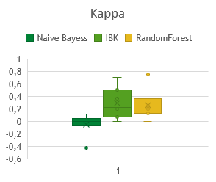
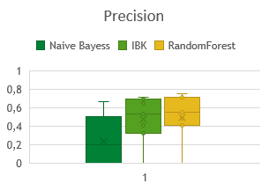
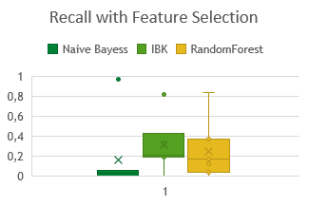
Risultati - Bookkeeper

Slide 13
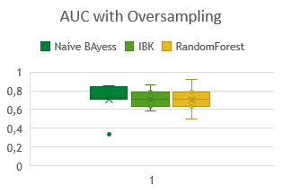
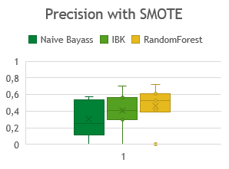
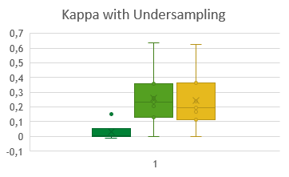
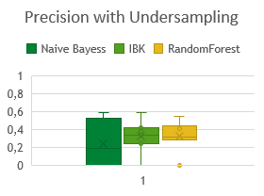
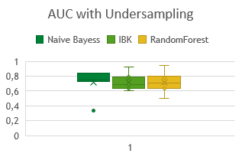
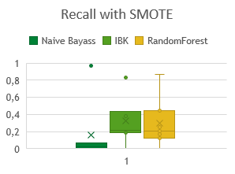
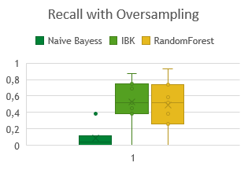
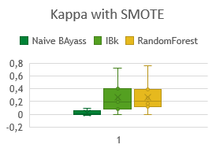
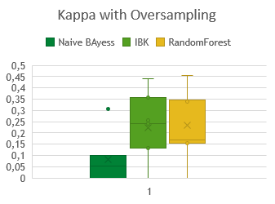
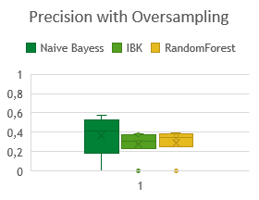
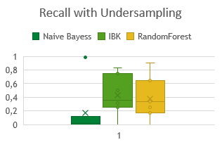
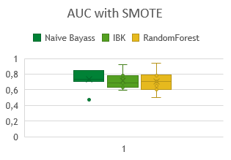
Risultati – Bookkeeper Sampling

Slide 14

Discussione - Bookkeeper
Precision
Naive Bayess: in generale il peggior classificatore, dato che non ho effettuato nessun tuning sul parametro alpha del classificatore e non ho applicato nessuno smoothing, scartando di fatto tutte le istanze non presenti nel training set (probabilità pari a 0 assegnata dal classificatore). Come mi aspetto effettuando oversampling ho il risultato migliore, mentre SMOTE risulta quello maggiormente veritiero e infatti risulta migliore rispetto a undersampling, ma peggiore rispetto a oversampling in media, essendo una tecnica apposita per dataset non bilanciati. Inoltre le metriche trovate utilizzando questo classificatore sono quelle con variabilità maggiore.
IBK: è il classificatore che tra tutti e tre utilizza criteri decisionali più semplici e infatti mostra valori migliori senza utilizzare filtri di nessun tipo. In media rimane abbastanza stabile.
Random Forest: in media è il miglior classificatore tranne che nel caso di undersampling. In questo caso SMOTE riporta i risultati in media migliori

Slide 15

Discussione - Bookkeeper
Recall
Naive Bayess: riporta risultati molto sotto la media rispetto gli altri due classificatori, rimanendo quasi del tutto costante e migliorando significativamente solo dopo aver applicato Feature Selection. Inoltre il grafico mostra come sia presente un outlayer, corrispondente ad una release per cui la recall differisce di molto dalle altre release.
IBK: in media presenta valori simili a Random Forest, ma risulta meno variabile di quest’ultima, anche se presenta un outlier. Anche in questo caso ho ottenuto i risultati migliori utilizzando oversampling. In media questo risulta il miglior classificatore per recall e quindi il classificatore che accetta meno falsi negativi.
Random Forest: presenta valori medi approssimabili a quelli di IBK, presentando però una variabilità maggiore, ma senza presenza di outlier.

Slide 16

Discussione - Bookkeeper
AUC
Naive Bayess: in media risulta il classificatore migliore, poco variabile, anche se presenta un outlier. In generale presenta valori molto buoni.
IBK: dopo aver effettuato feature selection rimane quasi costante, in generale presenta un valore accettabile per distinguere positivi e negativi (>0,5)
Random Forest: discorso analogo che per IBK, solo con una variabilità maggiore (minimo e massimo formano un intervallo più ampio).
Kappa
Naive Bayess: mostra valori molto vicini a zero, quindi risulta un classificatore poco migliore rispetto ad un classificatore ‘dummy’. Presenta valori pressocché costanti. Questa metrica ci suggerisce di non utilizzare questo come classificatore anche se altre metriche lo vedono come il miglior candidato, in quanto il risultato risulterebbe poco semantico.
IBK: rimane con un valore quasi costante anche se aumenta la variabilità dopo aver effettuato feature selection. Anche questo classificatore mostra un valore molto basso.
Random Forest: discorso analogo a IBK, mostrando un valore migliore dopo aver applicato oversampling.

Slide 17
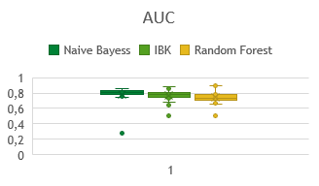
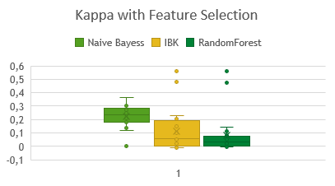
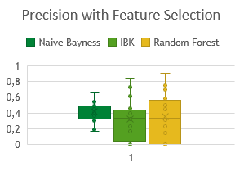
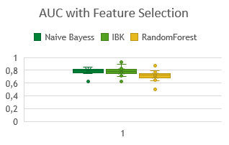
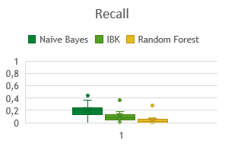
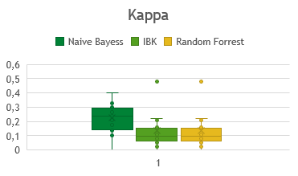
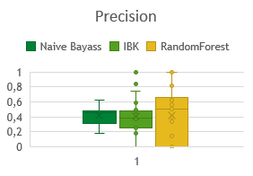
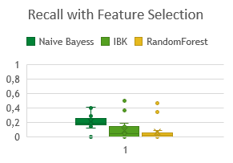
Risultati – OpenJPA

Slide 18
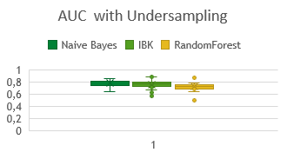
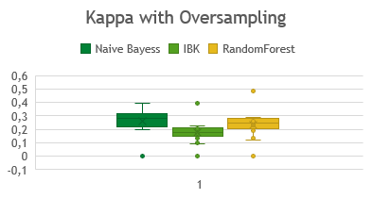
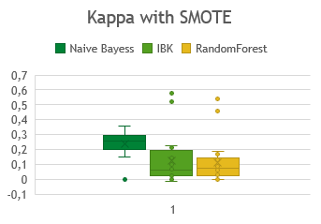
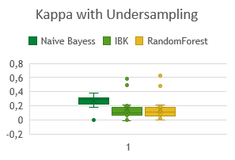
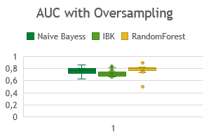
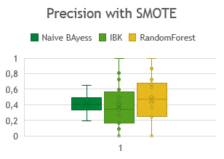
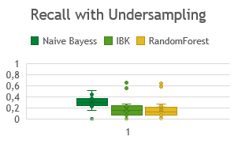
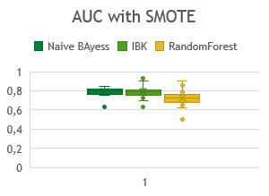
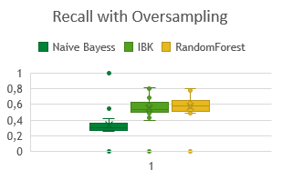
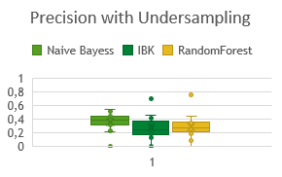
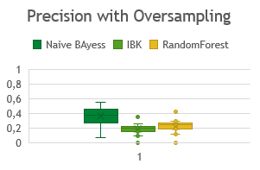
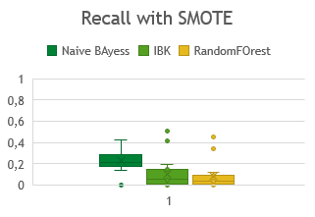
Risultati – OpenJPA Sampling

Slide 19
Discussione - OpenJPA
Precision
Naive Bayess: questo classificatore presenta un valore che in media risulta costante. Ha un valore medio sempre basso, ma più alto rispetto allo stesso risultato ottenuto in Bookkeeper, dato che il dataset considerato risulta essere considerato per un intervallo temporale maggiore e quindi ottengo delle metriche meno legate ai dataset iniziali contenenti poche informazioni riguardo le classi classificate come ‘buggy’. In media il solo utilizzo di feature selection risulta presentare il valore migliore.
IBK: risulta essere il peggiore dei tre classificatori considerati. Solo prima di applicare filtri di sampling sul dataset risulta avere valori vicini a quelli ottenuti dagli altri classificatori.
Random Forest: in media il migliore dei classificatori, anche se presenta molti outlier.

Slide 20
Discussione - OpenJPA
Recall
Naive Bayess: miglior classificatore tranne che nel caso di oversampling. Quindi perché aumentando il numero di istanze nel dataset classificabili come ‘buggy’ non si aggiunge nessuna nozione riguardante le feature del dataset e quindi questo classificatore continua ad avere un comportamento simile.
IBK: presenta valori accettabili in media solo nel caso di oversampling, con outlier che con questo filtro differiscono meno dalla media rispetto che con l’utilizzo di altri filtri.
Random Forest: presenta valori medi approssimabili a quelli di IBK, anche se nel caso di oversampling risulta essere il classificatore in media migliore.

Slide 21
Discussione - OpenJPA
AUC
Naive Bayess: in media risulta il classificatore migliore, poco variabile, anche se presenta un outlayer. In generale presenta valori molto buoni. Non presenta outlier nei casi di under/oversampling
IBK: presenta un valore in media costante, anche dopo aver applicato feature slection
Random Forest: discorso analogo che per IBK, presenta valori in media migliori nel caso di oversampling.
Kappa
Naive Bayess: risulta in media il classificatore migliore, presentando un valore che rende significativo l’utilizzo di questo classificatore nella stima di classi ‘buggy’ dato che risulta essere significativamente migliore di un classificatore ‘dummy’.
IBK: rimane con un valore quasi costante anche se aumenta la variabilità dopo aver effettuato feature selection. Anche questo classificatore mostra un valore molto basso.
Random Forest: discorso analogo a IBK, mostrando un valore migliore dopo aver applicato oversampling.

Slide 22
Minacce alla validità
Calcolo di proportion: calcolando proportion utilizzando una formula diversa rispetto al paper ho voluto sperimentare. Ma, non ci sono prove della validità della mia scelta. Ovviamente è stata una scelta ponderata basata su ragionamenti plausibili, ma bisognerebbe effettuare ulteriori ricerche e confronti in questo senso. Avendo ottenuto delle metriche particolarmente basse, non posso trarre conclusioni a favore di questa scelta, almeno avendo analizzato questi progetti.
Scelta delle release: utilizzando i dati ottenuti da Jira, si sono presentate delle incongruenze relative alle date delle issue e delle release in relazione ai dati presenti in GitHub. Per questo ho scartato diverse release, soprattutto nel calcolo di proportion o nel progetto di OpenJPA.
Dati acquisiti: il dataset utilizzato per effettuare il training dei classificatori potrebbe essere ampliato utilizzando serie temporalmente più grandi (che considerano più release), in particolare il caso di bookkeeper mostra valori bassi anche per il numero ristretto di release considerate.
Utilizzo dei classificatori: nell’utilizzo dei classificatori si potrebbe effettuare un tuning relativo ai parametri utilizzati, in modo da ottenere stime migliori rispetto ai dati di testing e di training (stando attenti a overfitting e underfitting)

Slide 23

GitHub e SonarCloud
Link GitHub:
https://github.com/Simone-Staccone/ISW2_software_metrics
Link SonarCloud:
https://sonarcloud.io/project/overview?id=SW2_software_metrics
Grazie per l’attenzione!

